Slide 1


Los Alpes del Monte Blanco
Son una subsección de los Alpes grayos en los Alpes occidentales. Los Alpes del Monte Blanco están formados principalmente por el macizo del Monte Blanco.
Por su majestuosidad y belleza son considerados unánimemente el emblema de los Alpes mismos. Agrupan 40 cimas que superan los 4000 m, con un tercio de la superficie y una cota no inferior a los 3000 m: sus cimas son las más altas de todo el arco alpino.
Se extienden sobre tres países: Italia, Francia y Suiza, sobre una cadena de montañas que tiene 30 km de longitud y 15 km de anchura, con una superficie de alrededor de 400 km².
Sobre las montañas que la componen, las acciones de los agentes erosivos han formado en el tiempo aristas agudas y una de las más vastas zonas alpinas recubiertas de hielo: sus glaciares, en total 101, ocupan una superficie de 177,69 km².
Los lugares habitados se encuentran por debajo de los 2800 m, mientras que son raros y difíciles los pasos, el más bajo es el colle del Gigante con 3359 m.
Diseñó: Jeremías
Para: mis pps
Música: Kilimanjaro-Chill Out

Slide 2
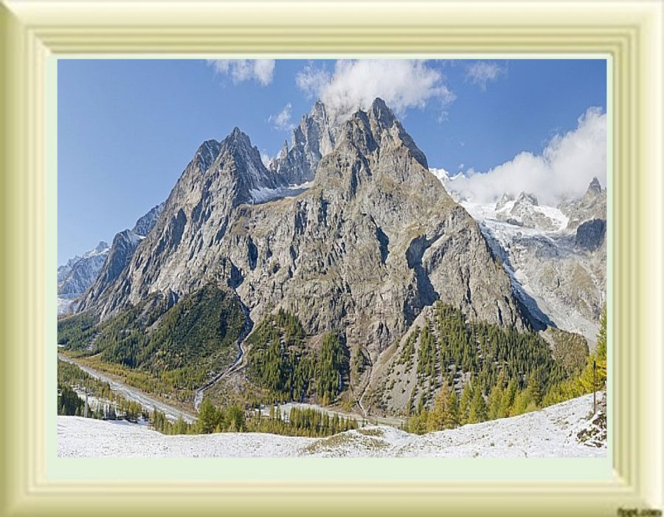

Slide 3
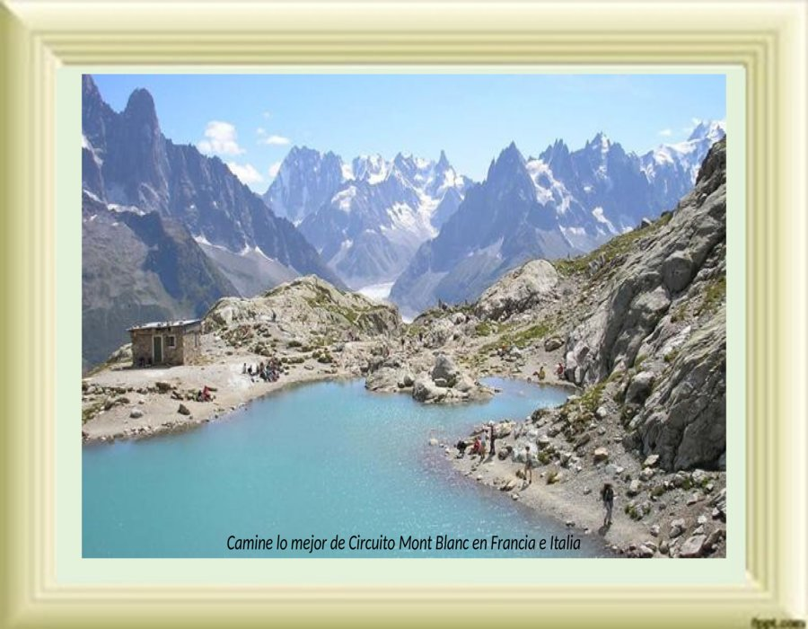

Slide 4
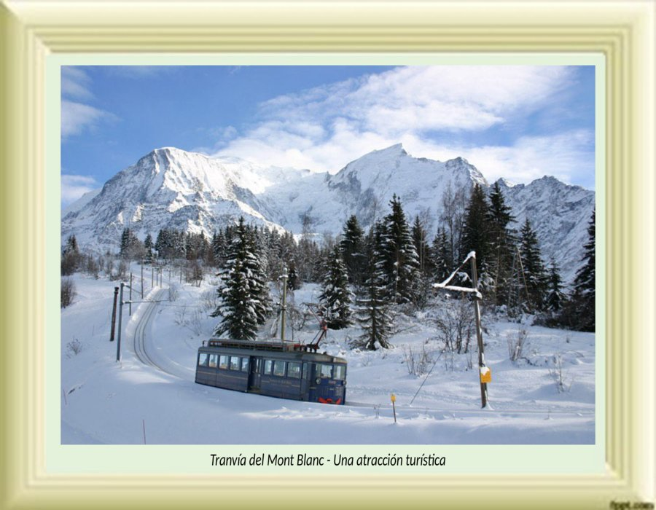

Slide 5
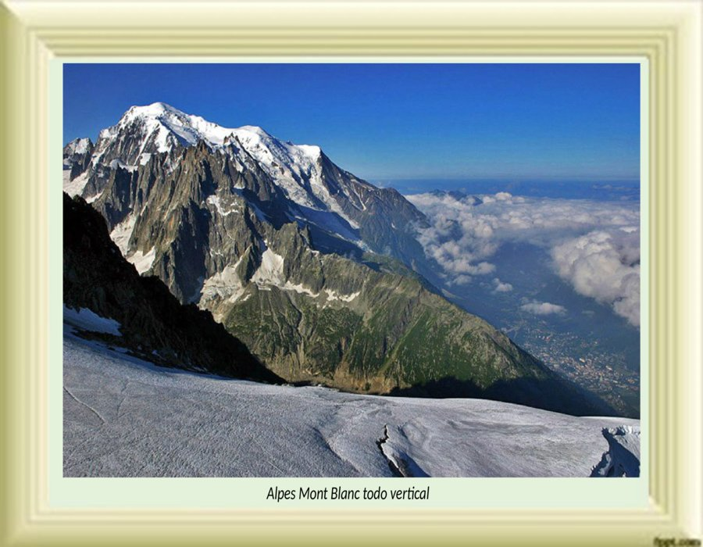

Slide 6
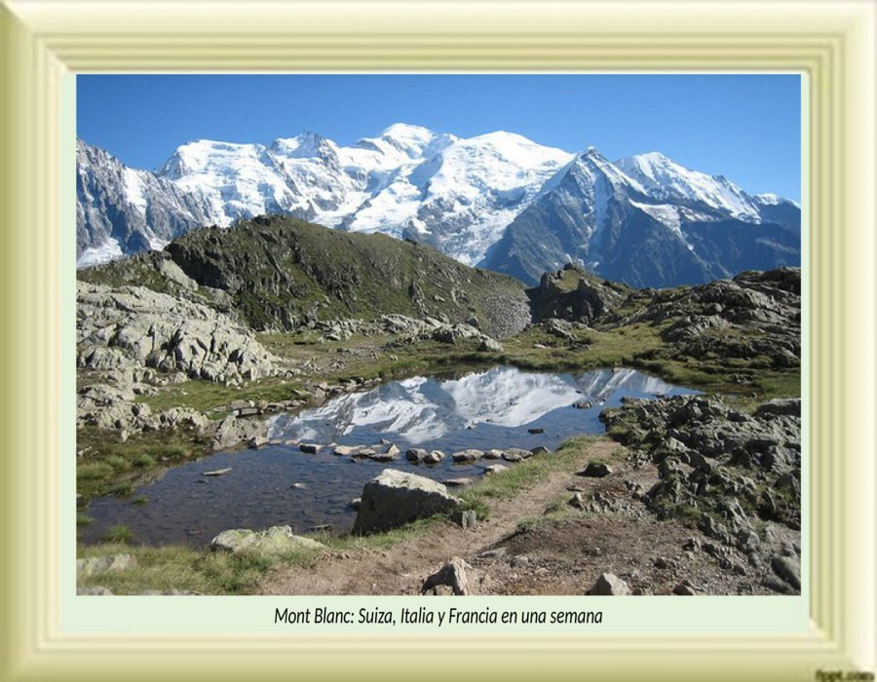

Slide 7
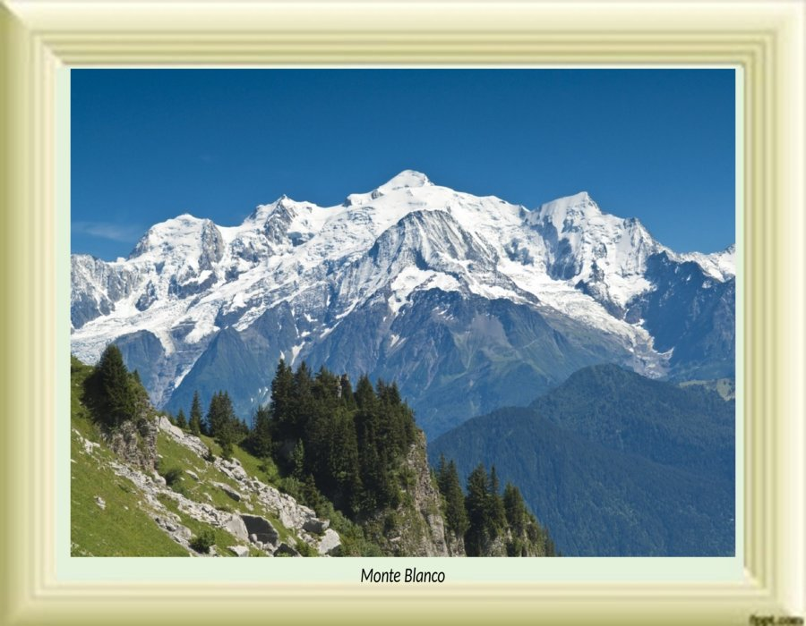

Slide 8
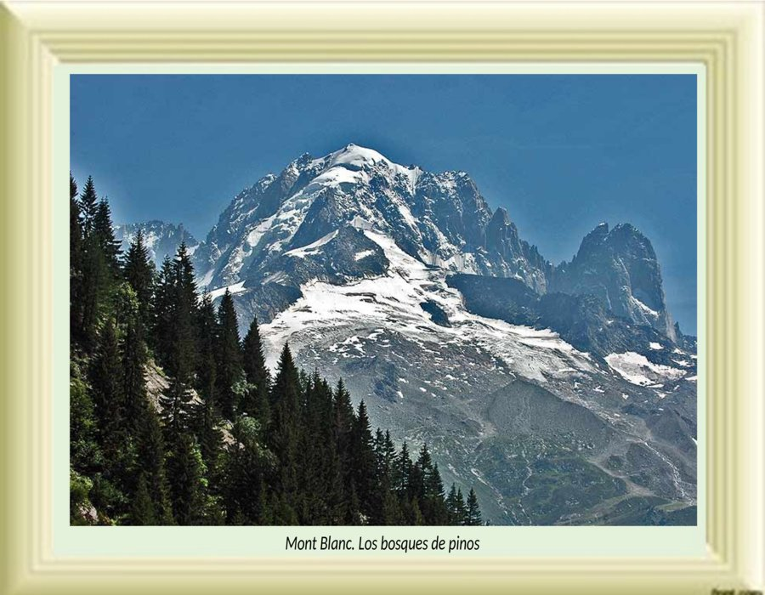

Slide 9
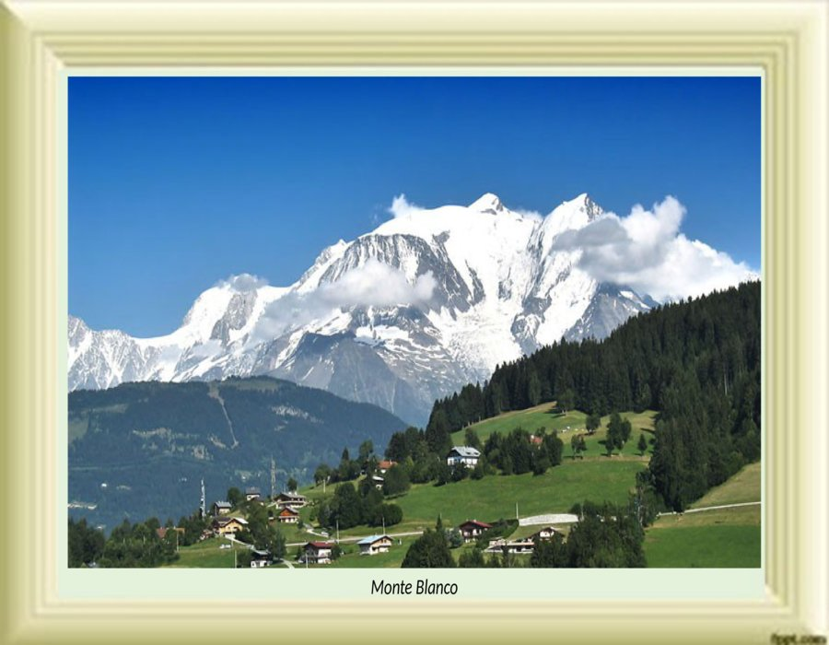

Slide 10
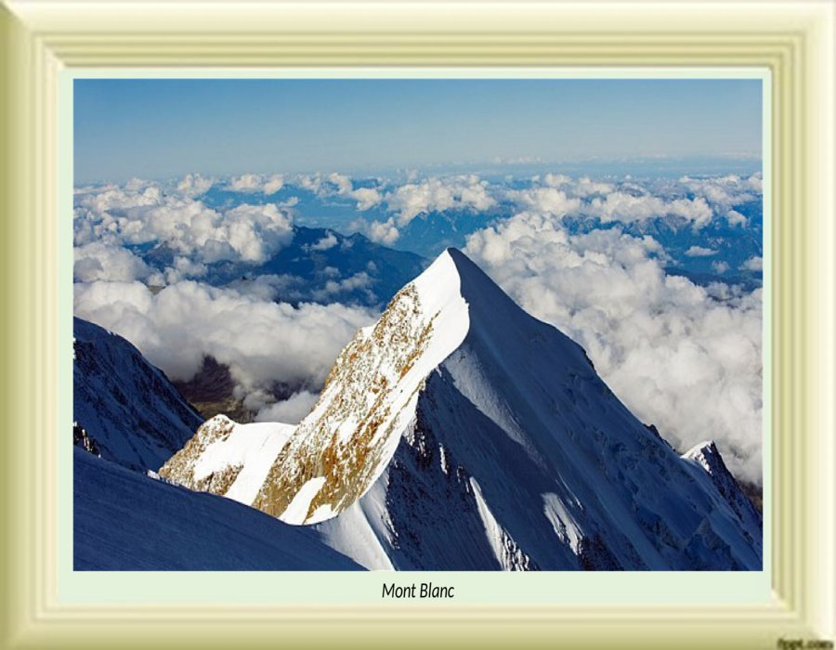

Slide 11
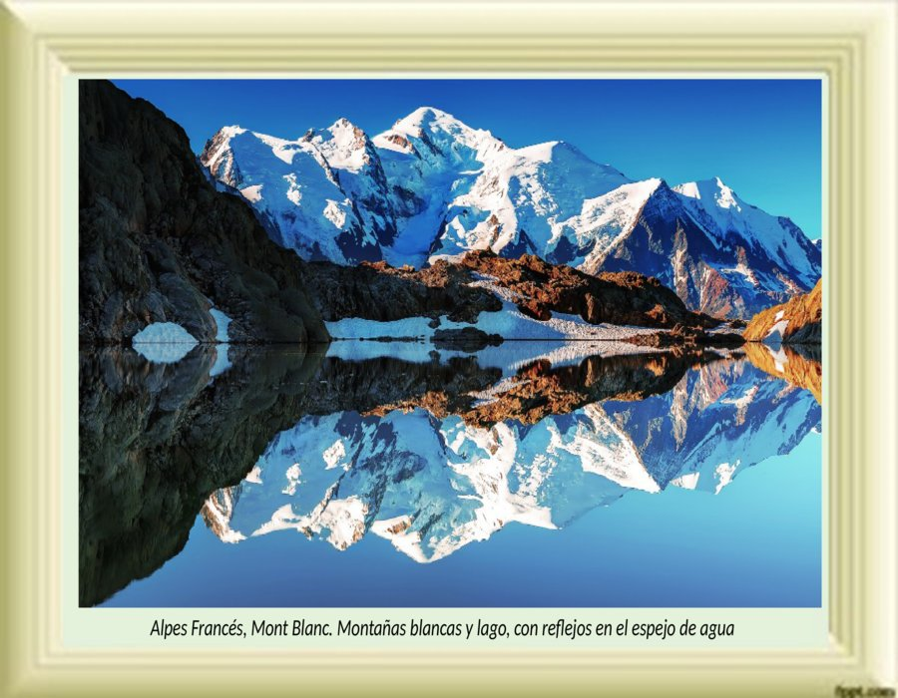

Slide 12
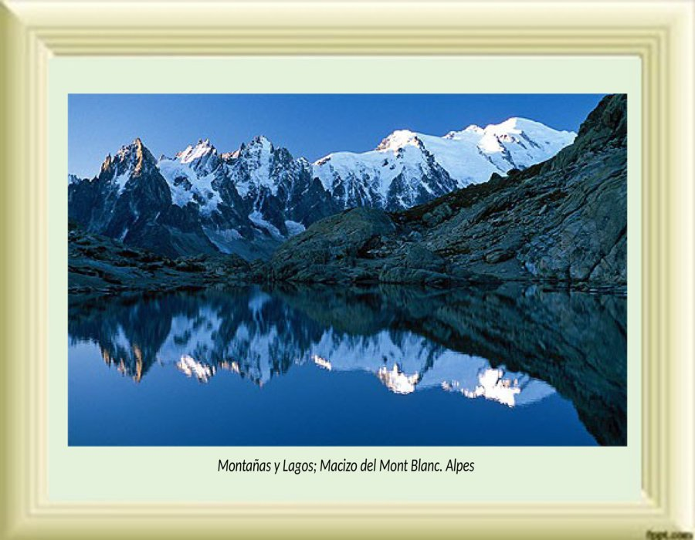

Slide 13
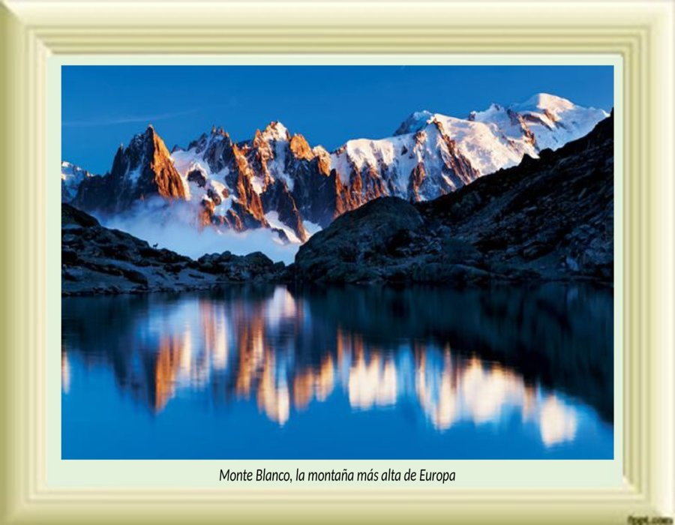

Slide 14
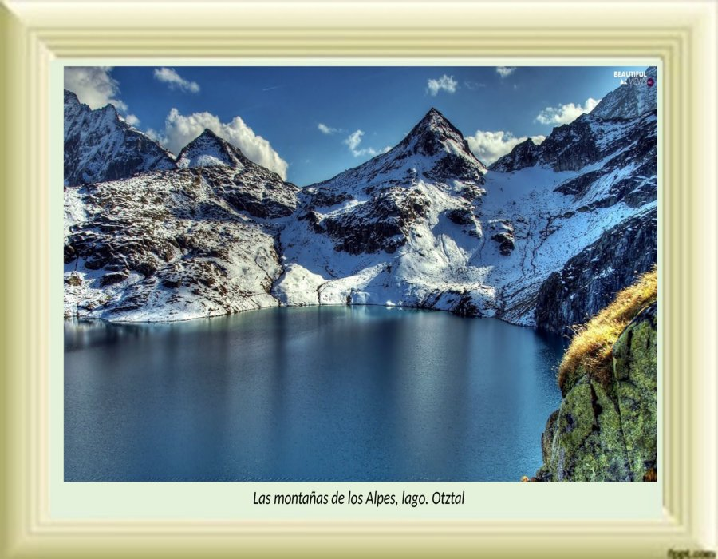

Slide 15
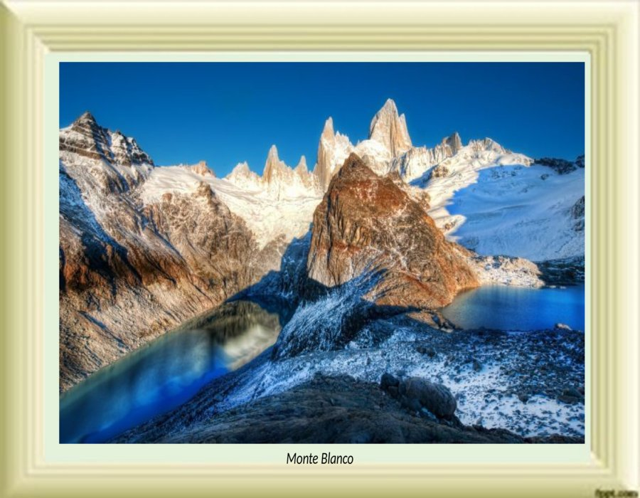

Slide 16
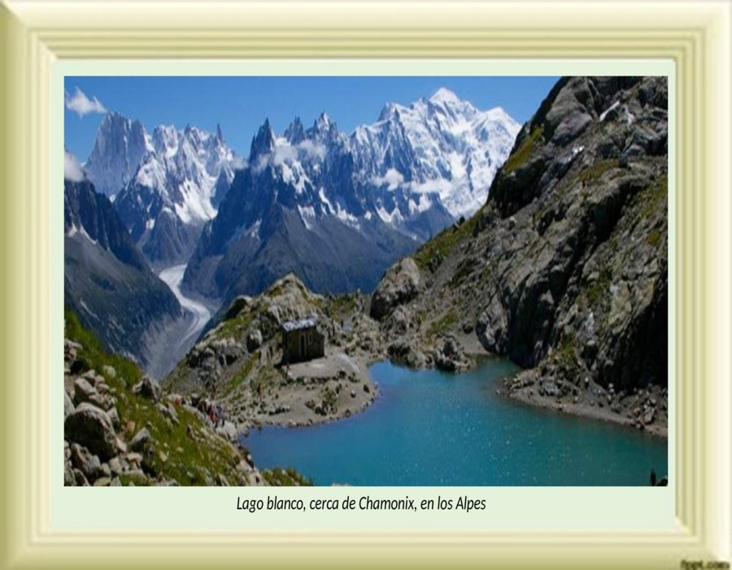

Slide 17
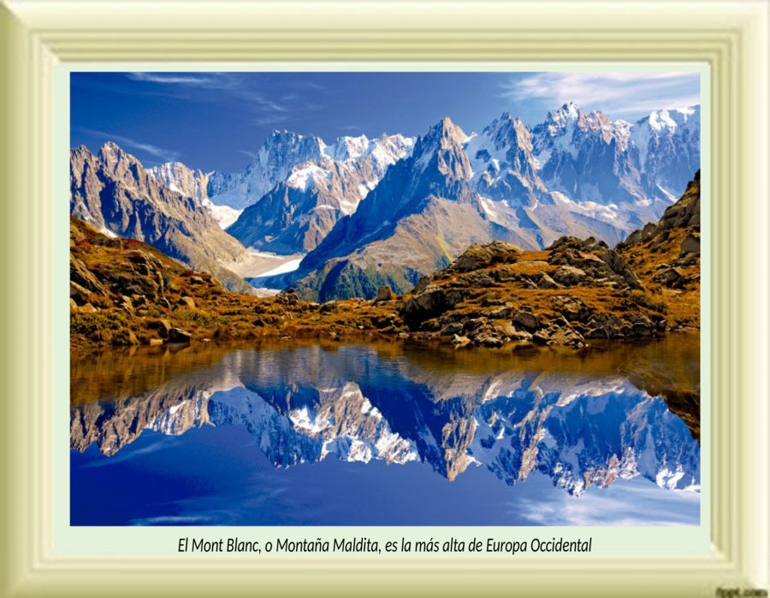

Slide 18
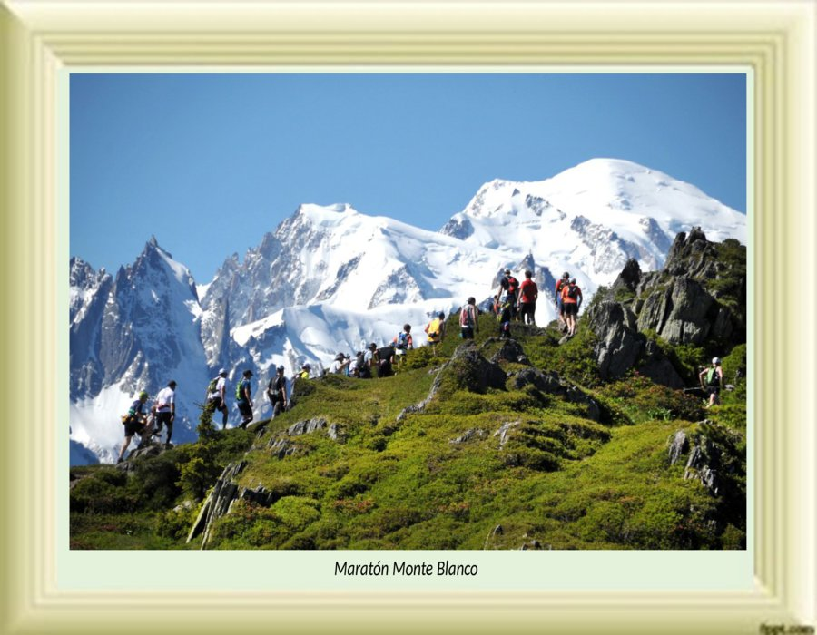

Slide 19
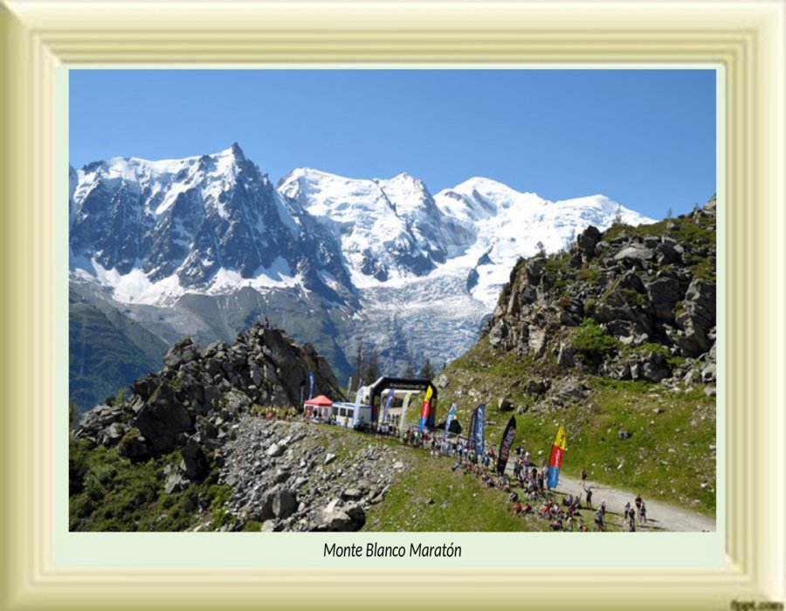

Slide 20
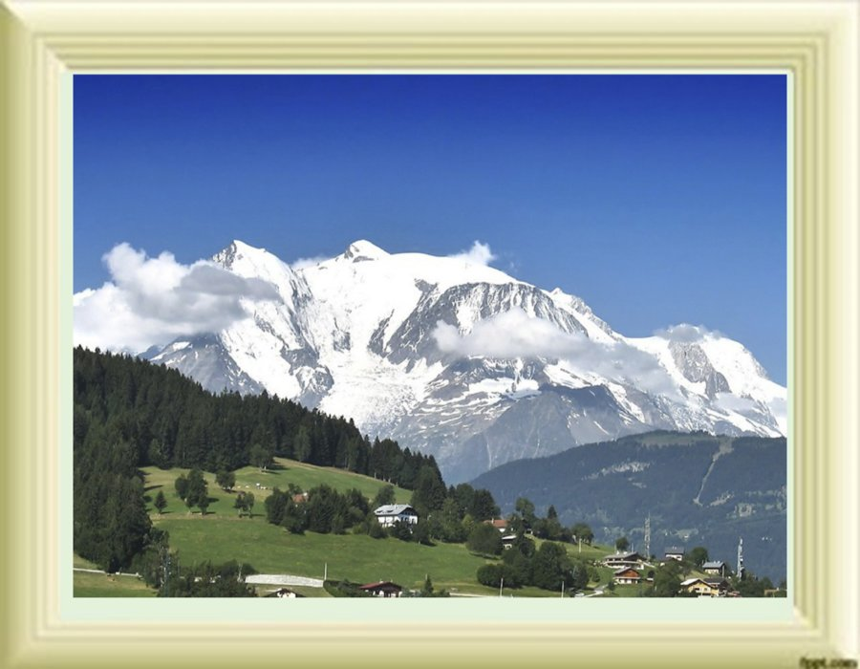

Slide 21
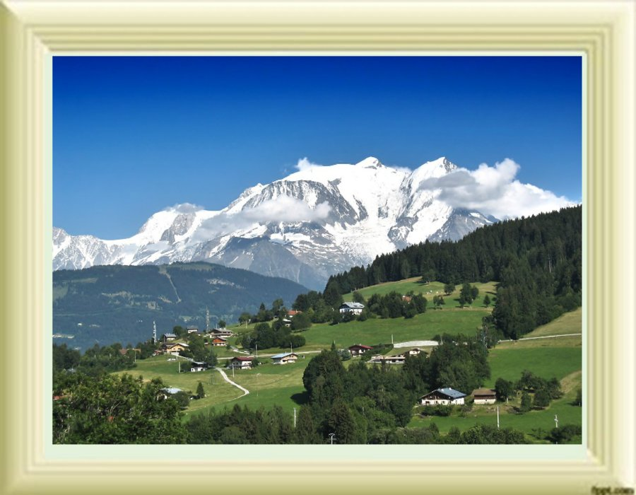

Slide 22
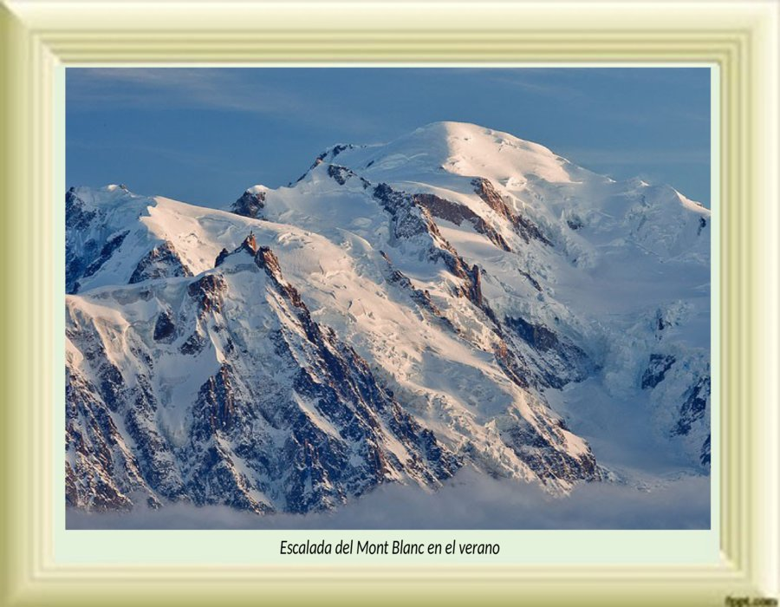

Slide 23
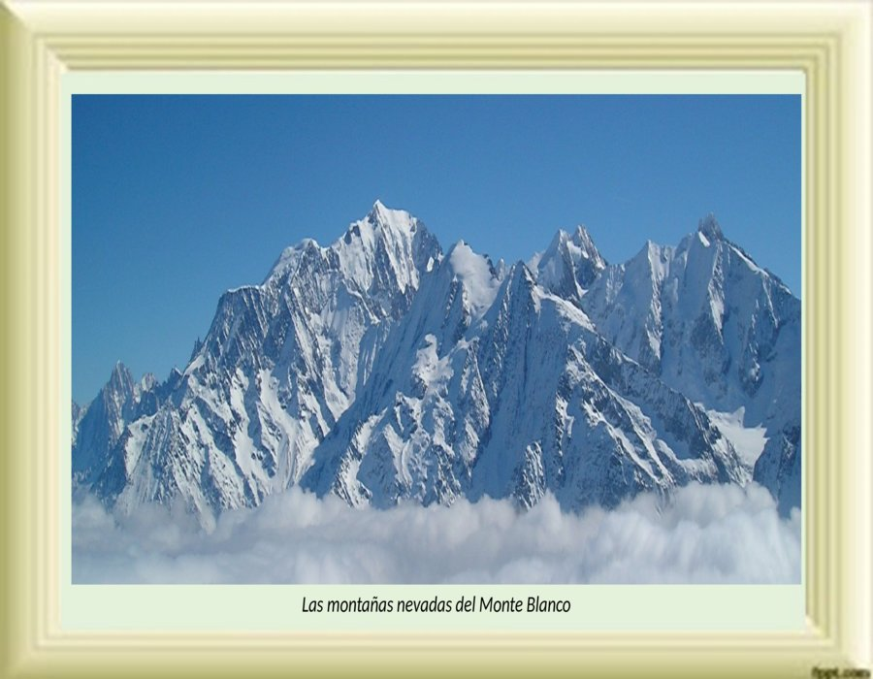

Slide 24


Slide 25
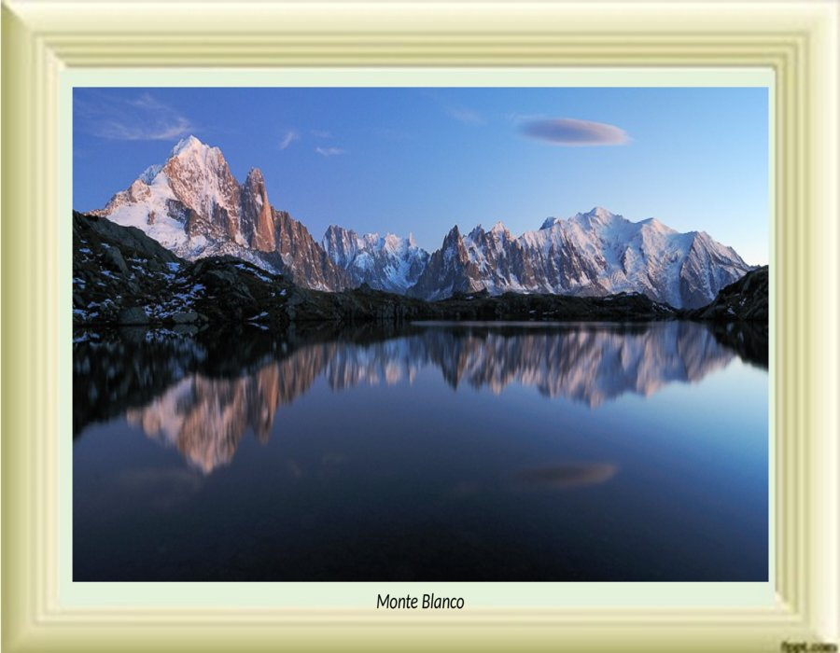

Slide 26
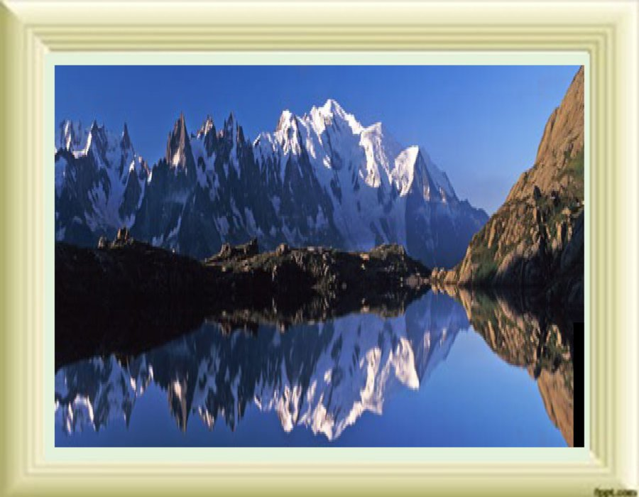

Slide 27
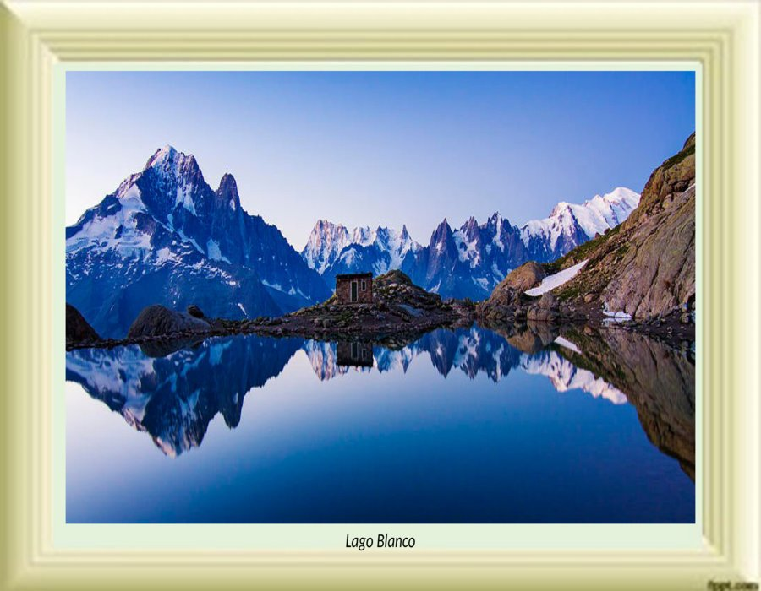

Slide 28
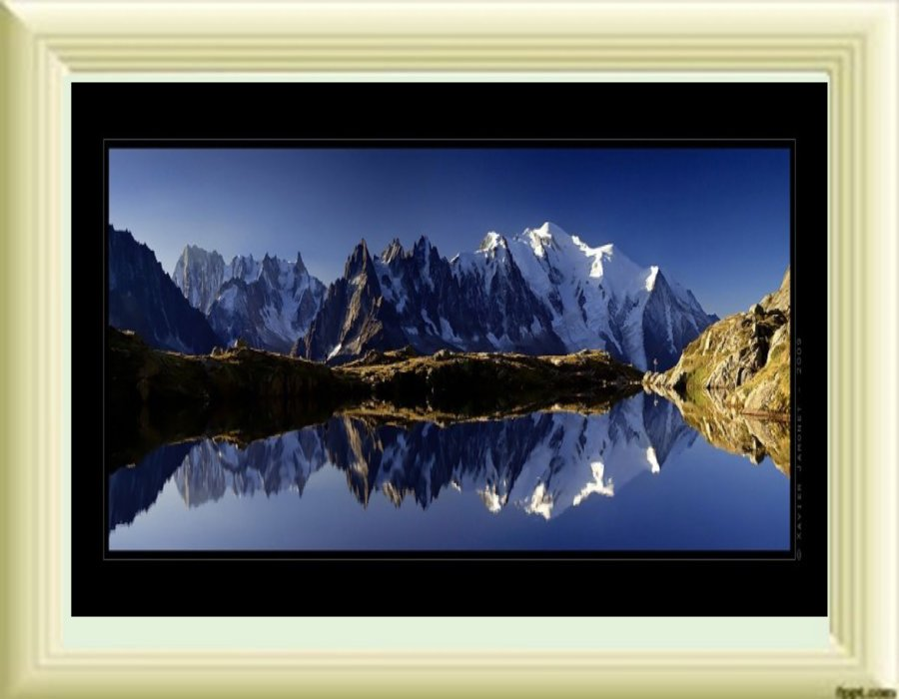

Slide 29
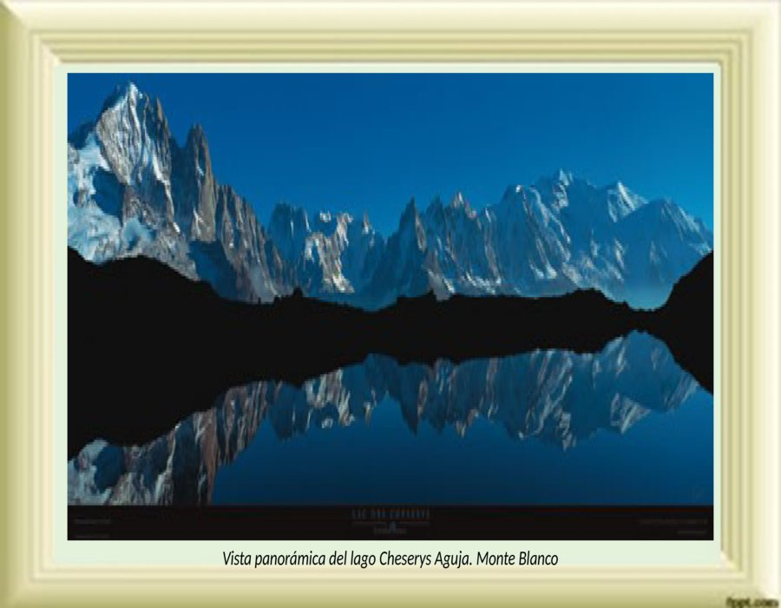

Slide 30


Slide 31
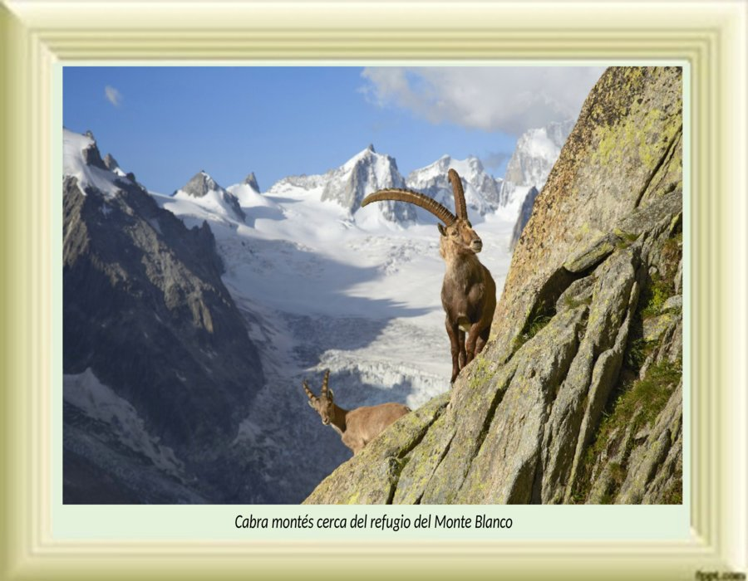

Slide 32
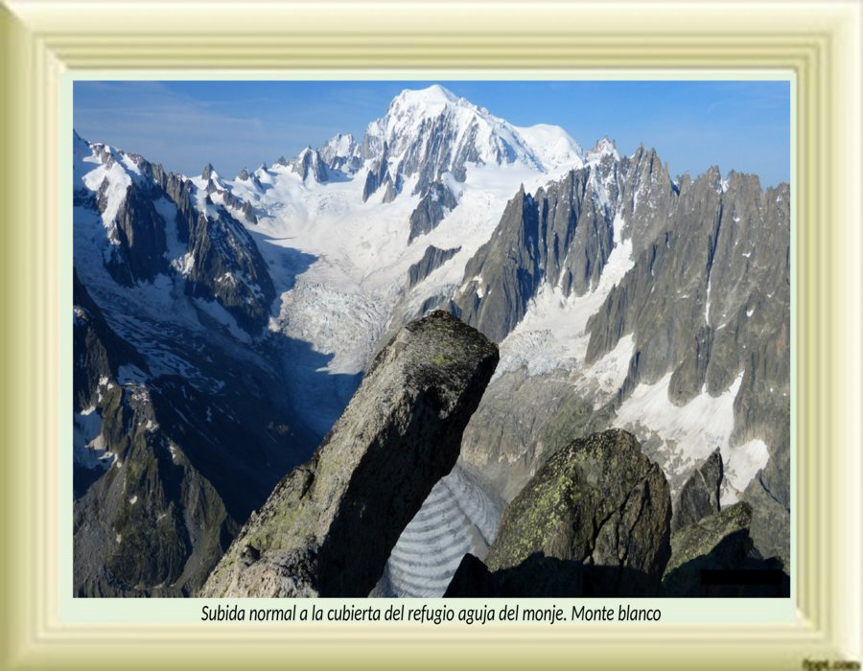

Slide 33
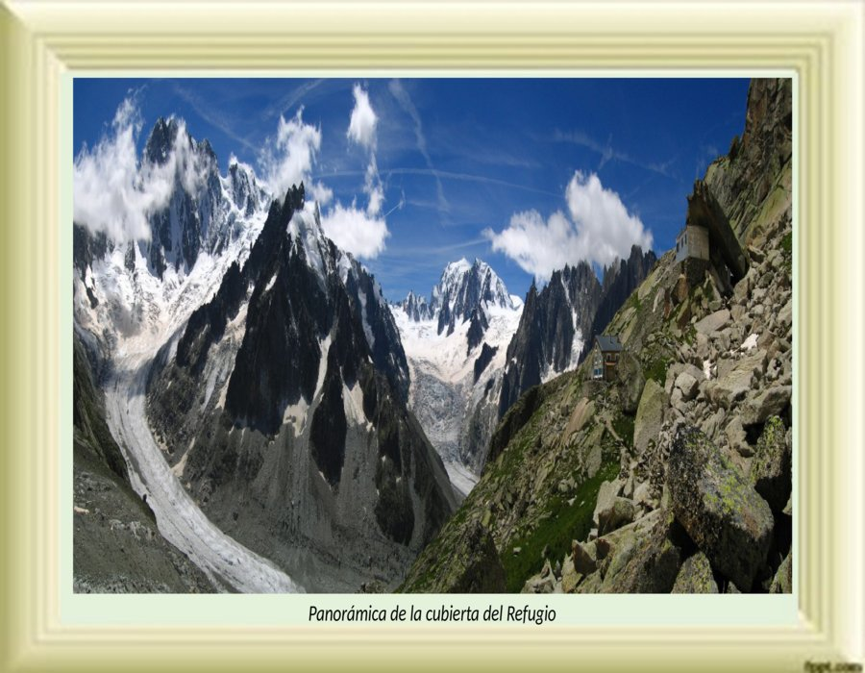

Slide 34
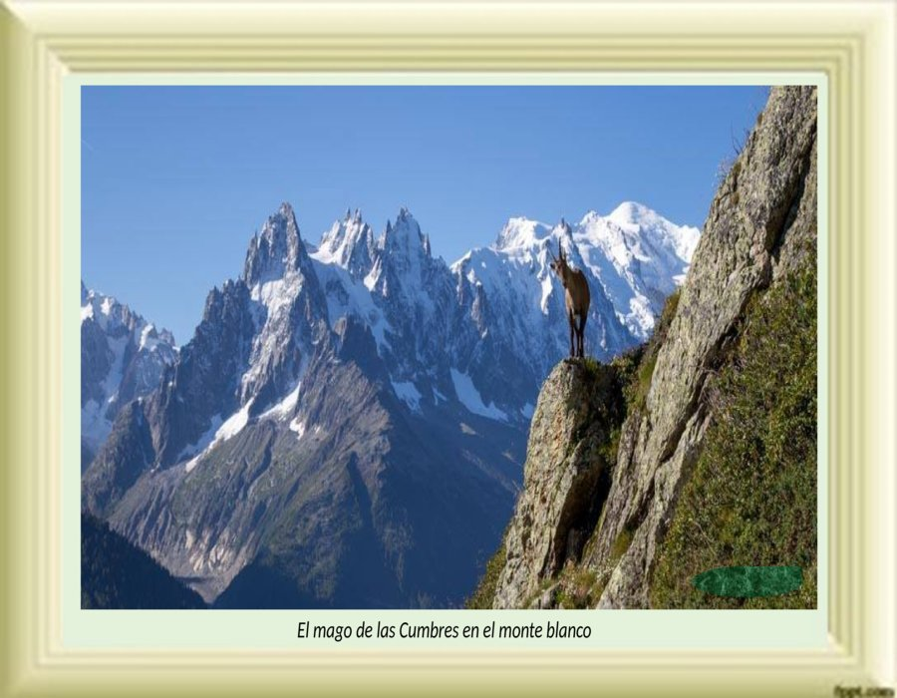

Slide 35
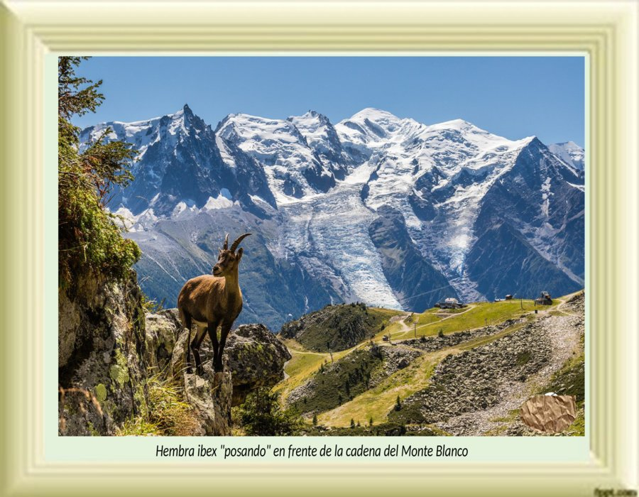

Slide 36
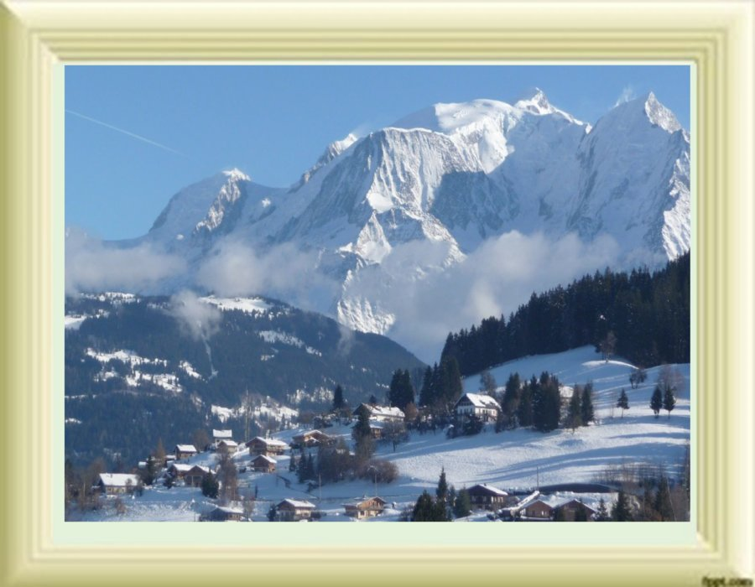

Slide 37
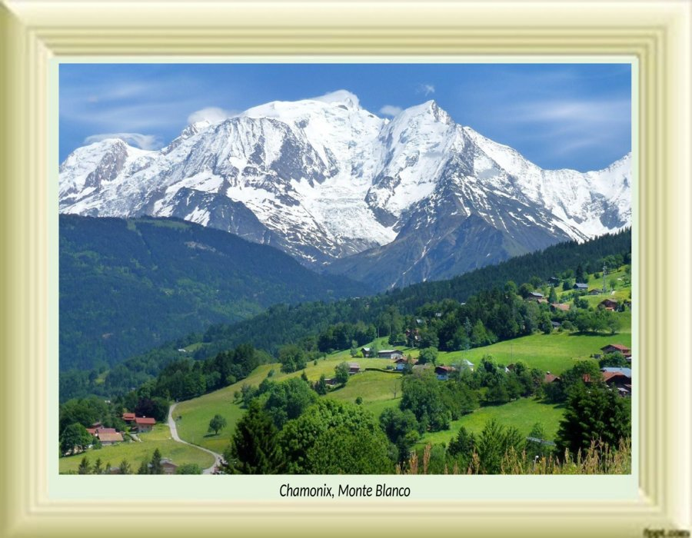

Slide 38
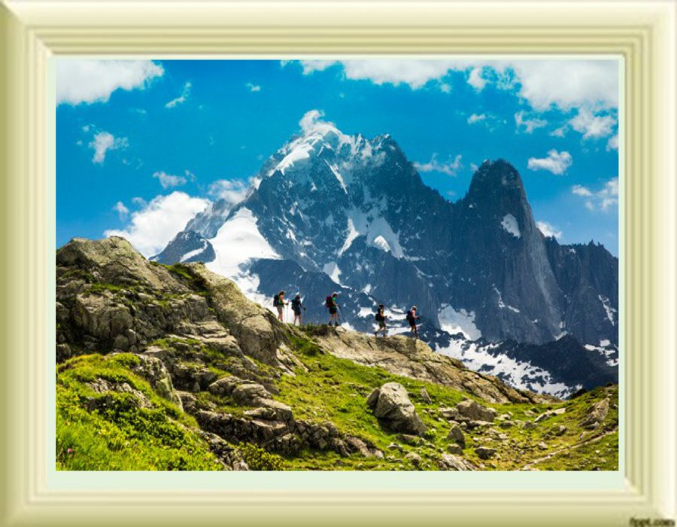

Slide 39
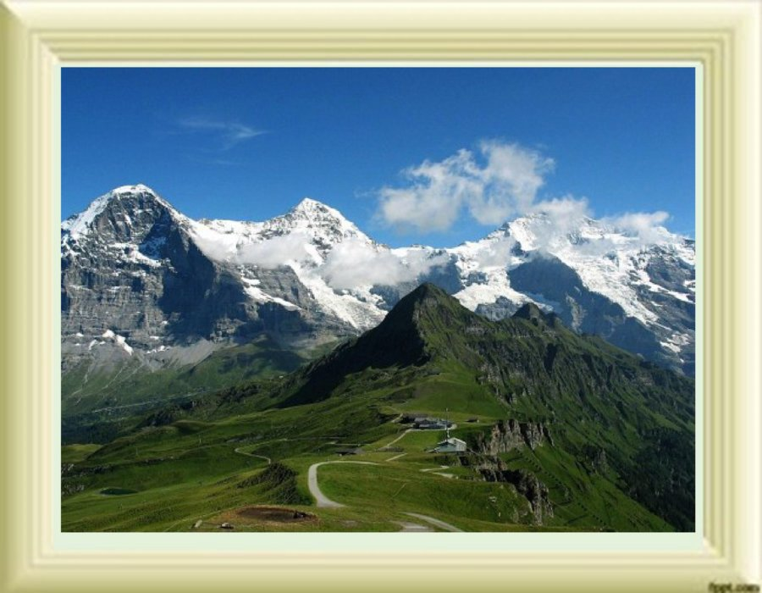

Slide 40
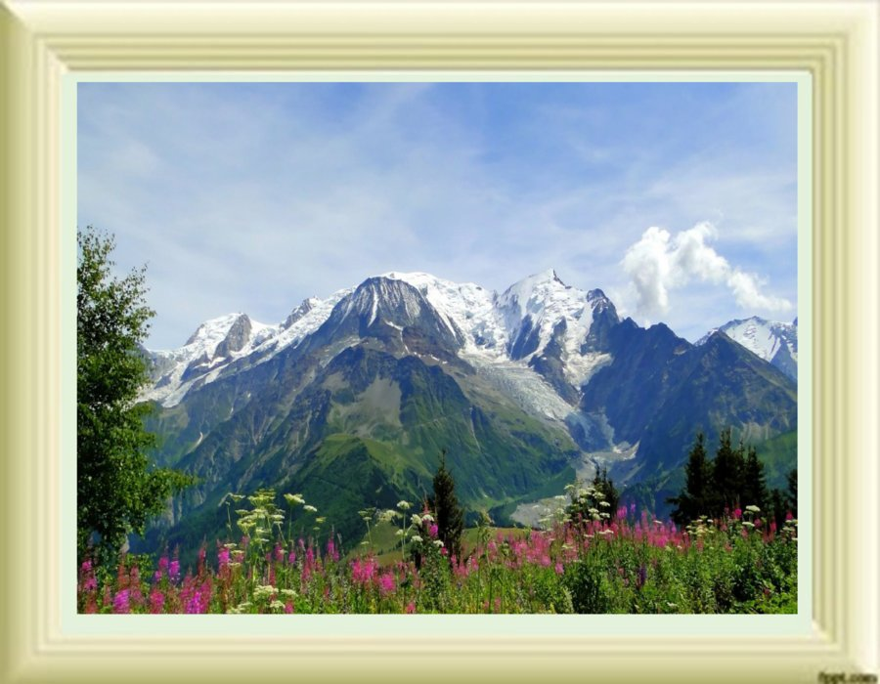

Slide 41
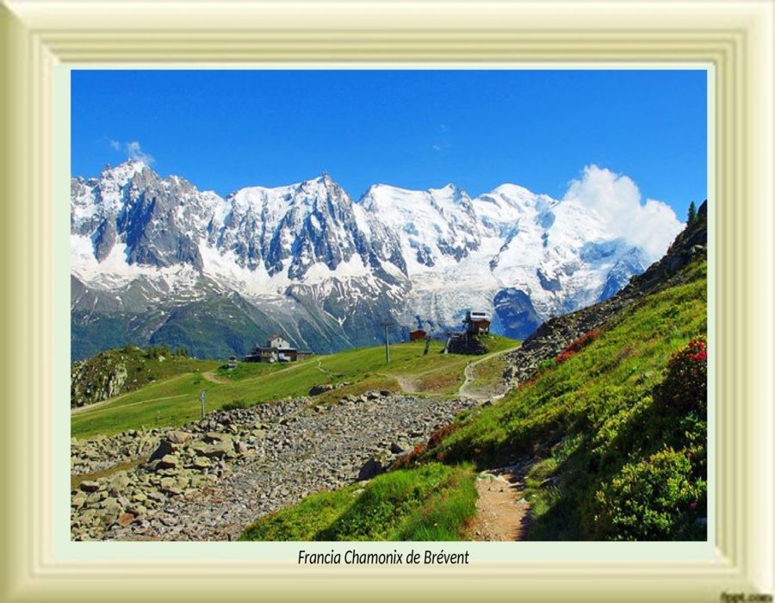

Slide 42
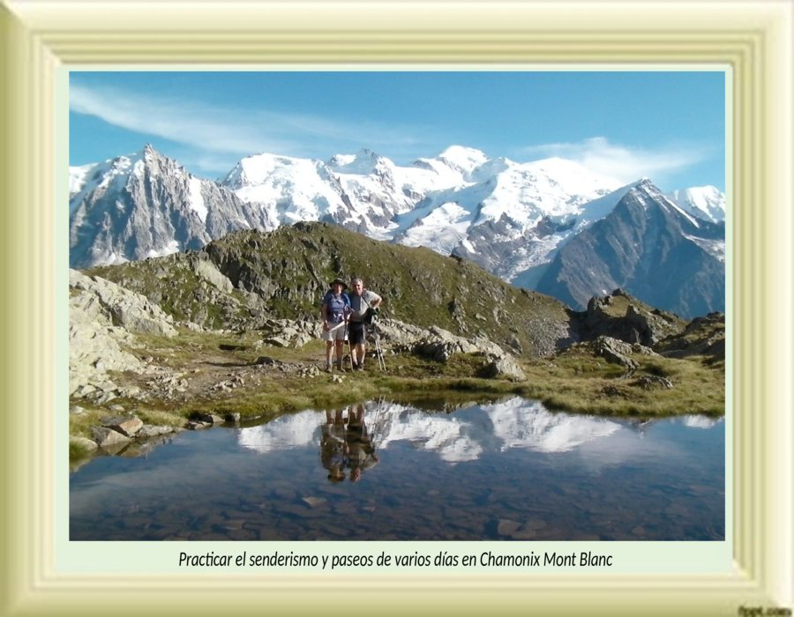

Slide 43
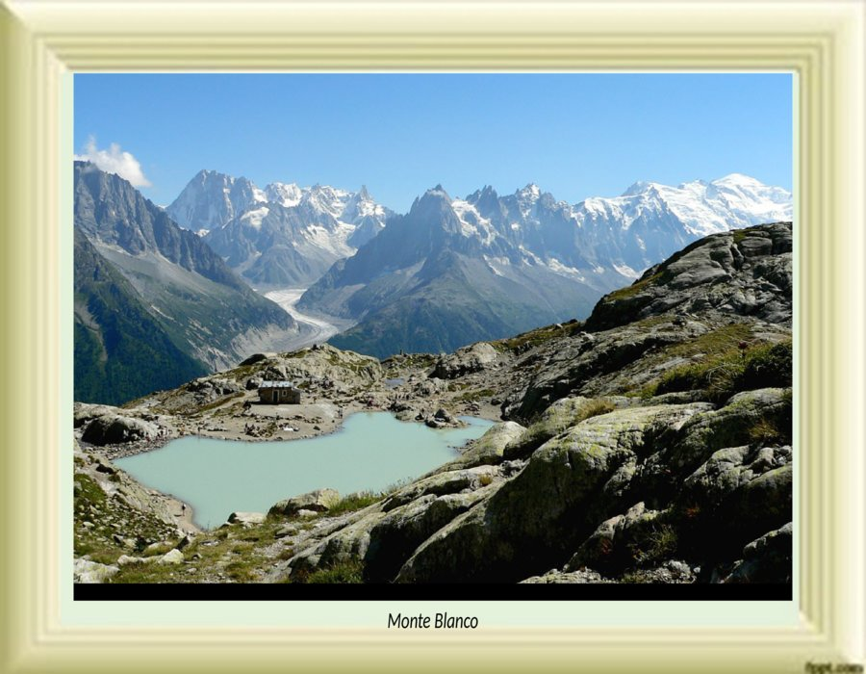

Slide 44
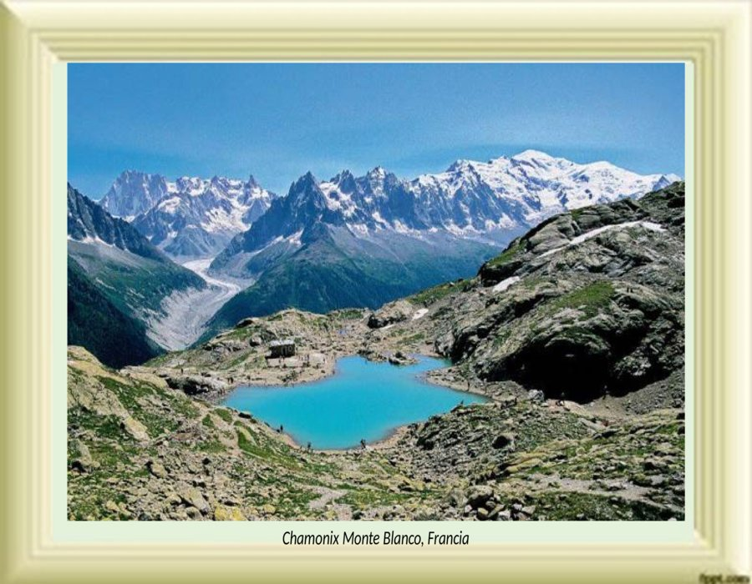

Slide 45
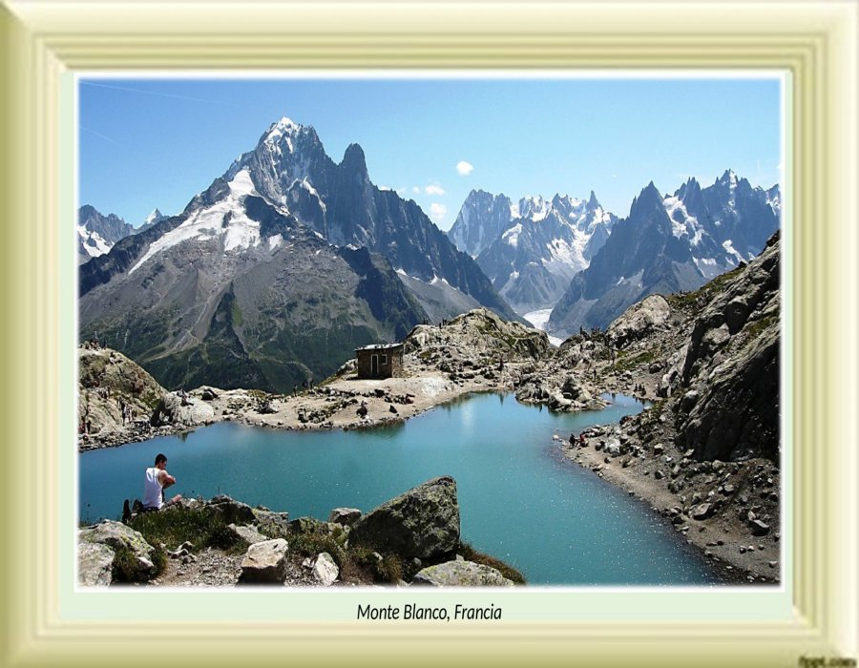

Slide 46
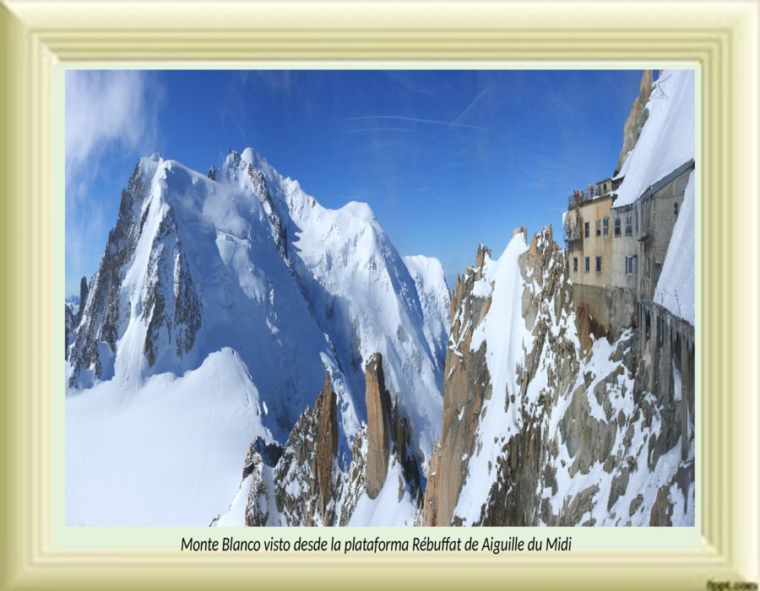

Slide 47
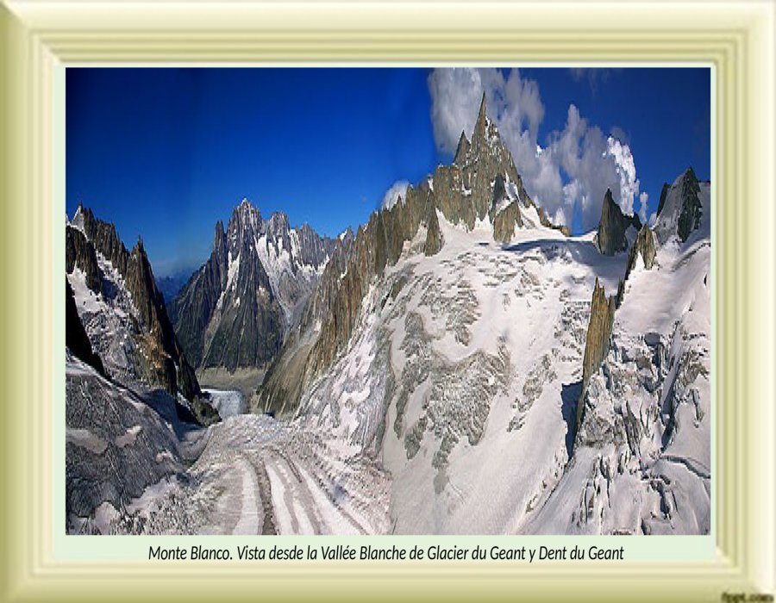

Slide 48
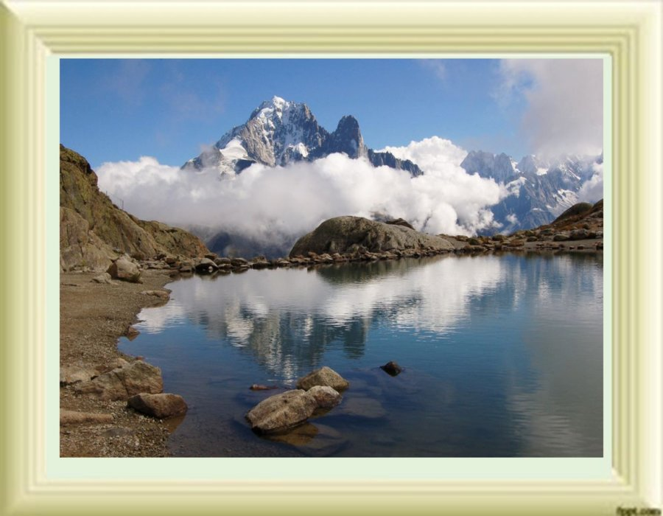

Slide 49
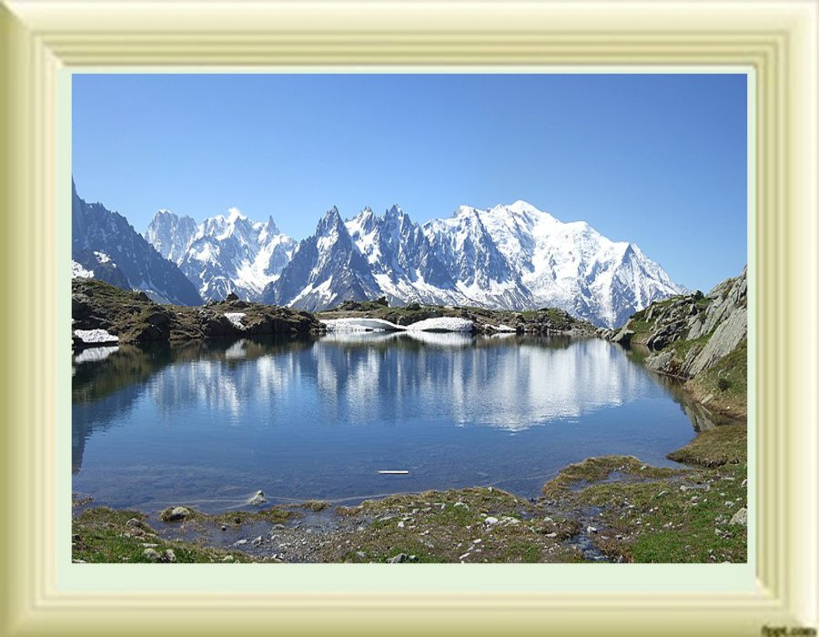

Slide 50
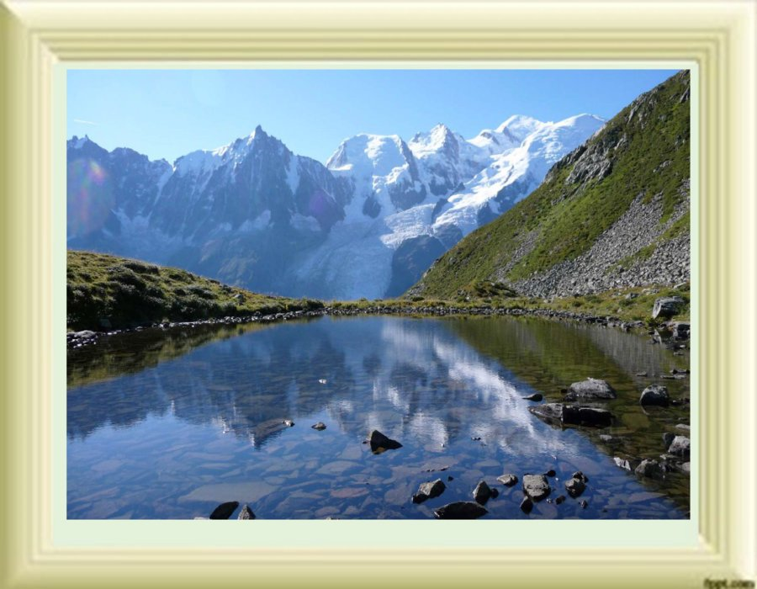

Slide 51
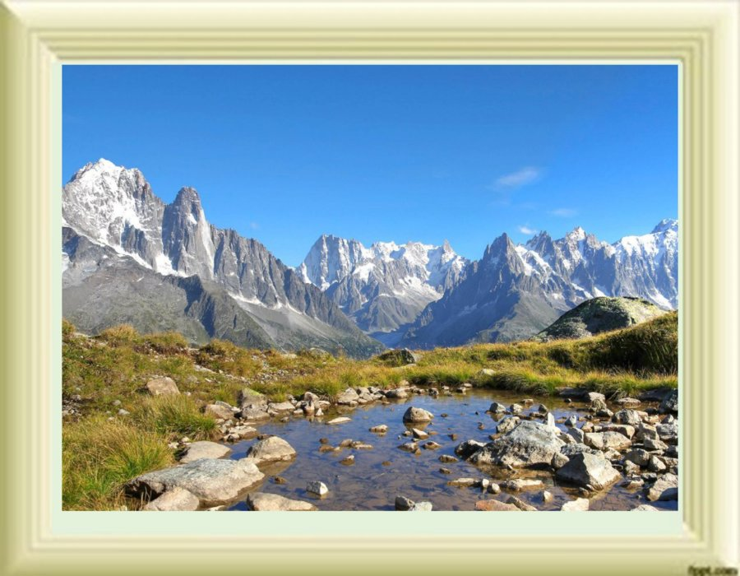

Slide 52
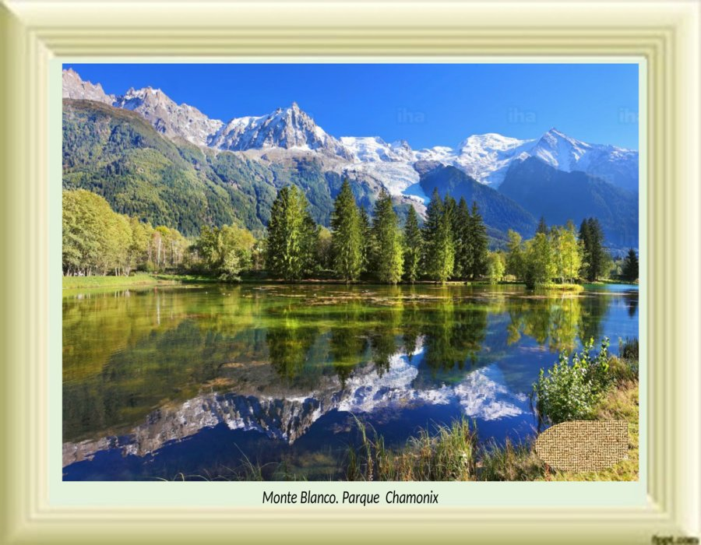

Slide 53
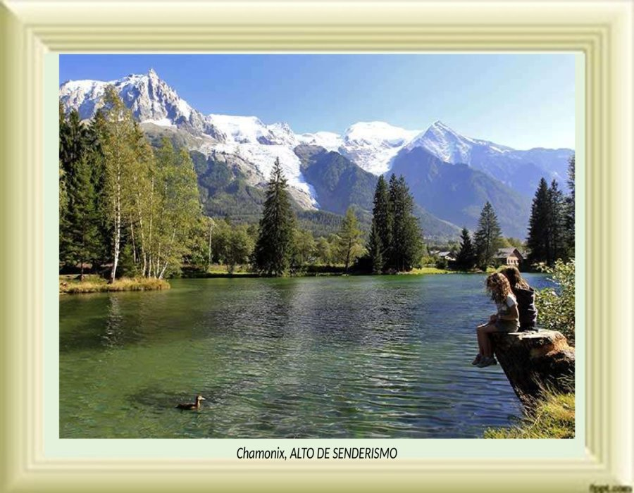

Slide 54


Slide 55


Slide 56


Slide 57


Slide 58


Slide 59


Slide 60


Slide 61


Slide 62


Slide 63


Slide 64


Slide 65


Slide 66


Slide 67


Slide 68







¿Te ha gustado?
Puedes ver más entrando
Aquí
Además puedes recibir powerpoints en tu correo electrónico suscribiéndote aquí:

